Slide 1
Работа с XML

Slide 2
Цели
Рассмотреть способы работы с XML
Работа с XML используя DOM

Slide 3
Введение (1)
XML представляет собой одну из основных составляющих современного приложения
Выполняет роль универсального «клея»
Позволяет объединить различные форматы баз данных для получения и изменения данных
Приложения C# могут использовать все преимущества XML

Slide 4
Введение (2)
Пространство имен System.XML обеспечивает работу с XML в .NET
Классы XMLReader & XMLWriter используются для чтения и записи XML документов
объектная модель документа (DOM) XML реализована в .NET

Slide 5
Введение (3)
Для проверки правильности форматирования XML документа используется класс XMLValidatingReader
Технология ADO.NET позволяет создавать XML файлы из наборов данных (DataSet)

Slide 6
Пространство имен System.XML
Это пространство имен содержит различные классы которые помогают обрабатывать XML документы
XMLReader
XMLWriter
XMLTextReader
XMLTextWriter
XMLDocument

Slide 7
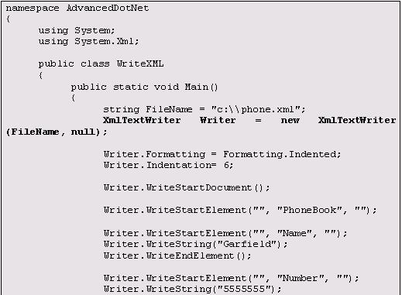
Запись в XML файл (1)
Пример 1 -

Slide 8
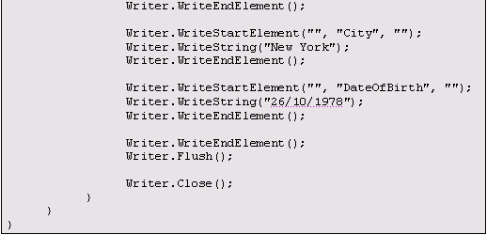
Запись в XML файл (2)
Продолжение…

Slide 9
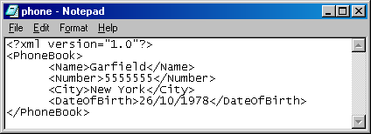
Результат записи в XML файл
Результат -

Slide 10
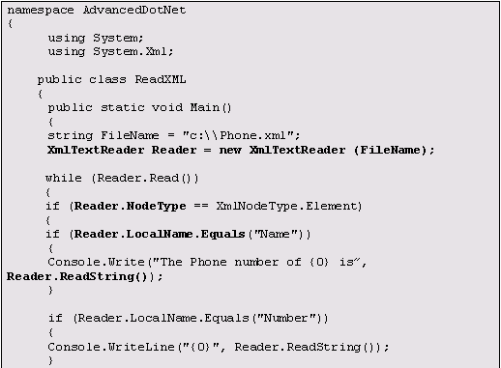

Чтение XML файла (1)
Пример 2 -

Slide 11
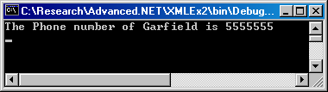
Чтение XML файла (2)
Результат -

Slide 12
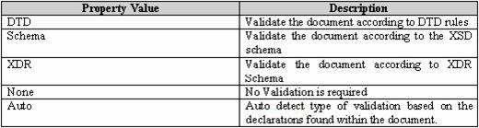
Свойство ValidationType
Класс XMLValidatingReader имеет свойство ValidationType позволяющее установить способ проверки

Slide 13
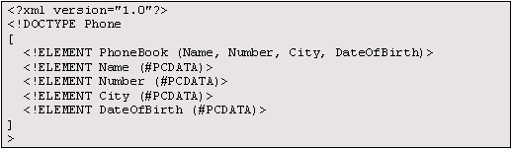
DTD файл для XML
Пример 3 -

Slide 14
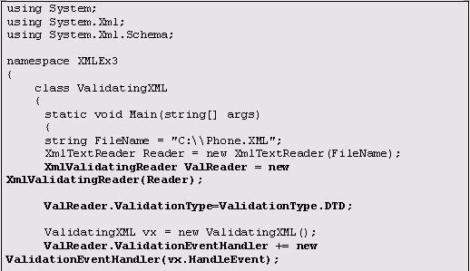
Проверка XML данных (1)
Пример 4 -

Slide 15
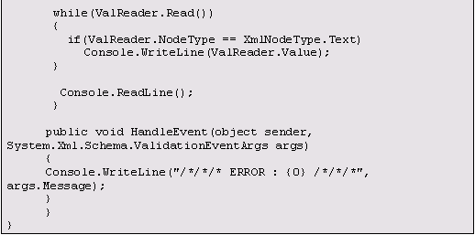
Проверка XML данных (2)
Продолжение..

Slide 16
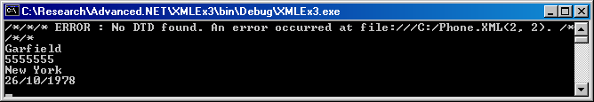
Проверка XML данных (3)
Результат -

Slide 17
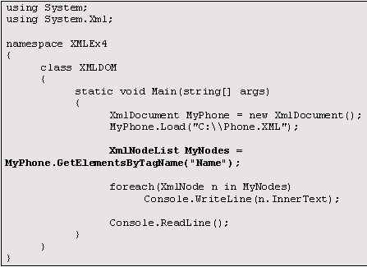
DOM в .NET (1)
Пример 4 -

Slide 18
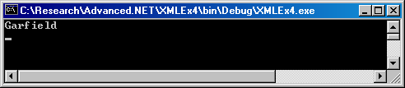
DOM в .NET (2)
Результат -

Slide 19
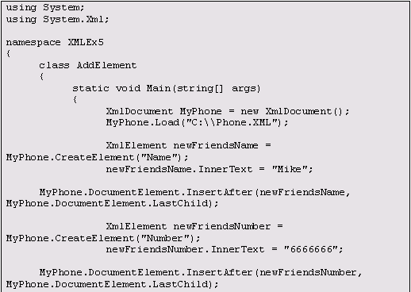
Добавление данных в XML документ (1)
Пример 5 -

Slide 20
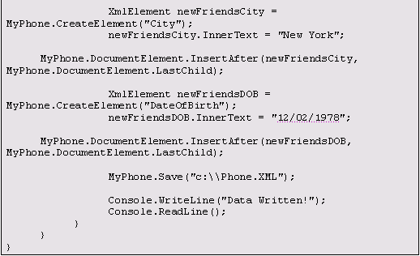
Добавление данных в XML документ (2)
Продол..

Slide 21
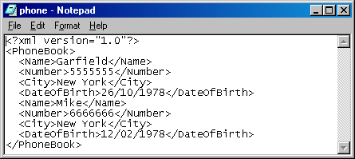
Содержимое файла Phone.XML
Результат -

Slide 22
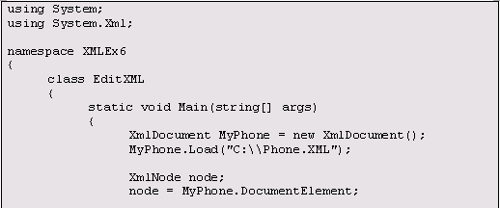
Изменение данных XML документа (1)
Пример 6 -

Slide 23
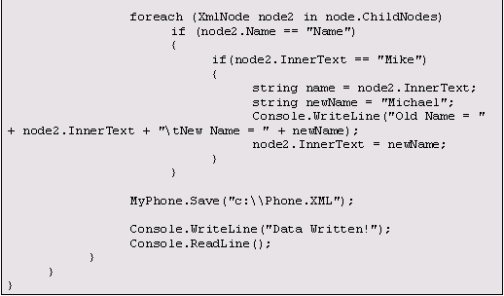
Изменение данных XML документа(2)
Прод..

Slide 24
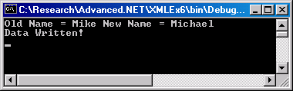
Изменение данных XML документа(3)
Результат -

Slide 25

Измененный файл Phone.XML
Результат -

Slide 26
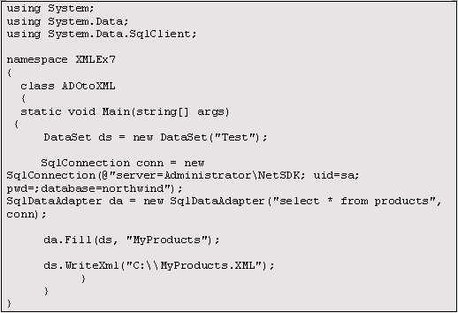
Запись набора данных ADO.NET в файл XML
Пример 7 -

Slide 27
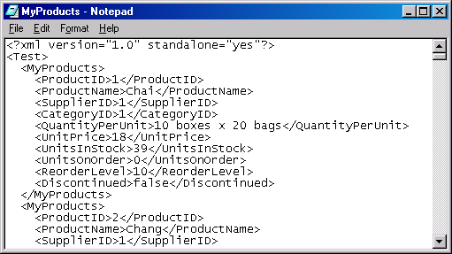
MyProducts.XML
Результат -

Slide 28
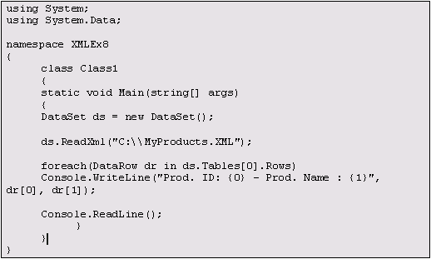
Запись набора данных ADO.NET в файл XML (1)
Пример 8 -

Slide 29
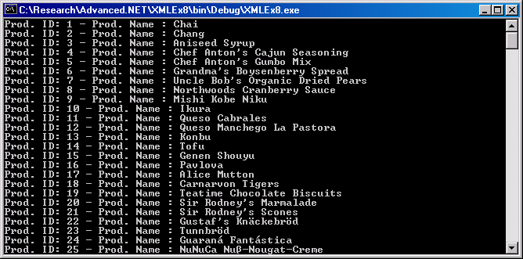
Запись набора данных ADO.NET в файл XML(2)
Результат -

